Slide 1
数据库&Web
袁永峰
哈尔滨工业大学

Slide 2

大数据
Viktor Mayer-Schönberger
维克托·迈尔-舍恩伯格
大数据时代（Big Data:A Revolution That Will Transform How We Live, Work, and Think）
2010

Slide 3
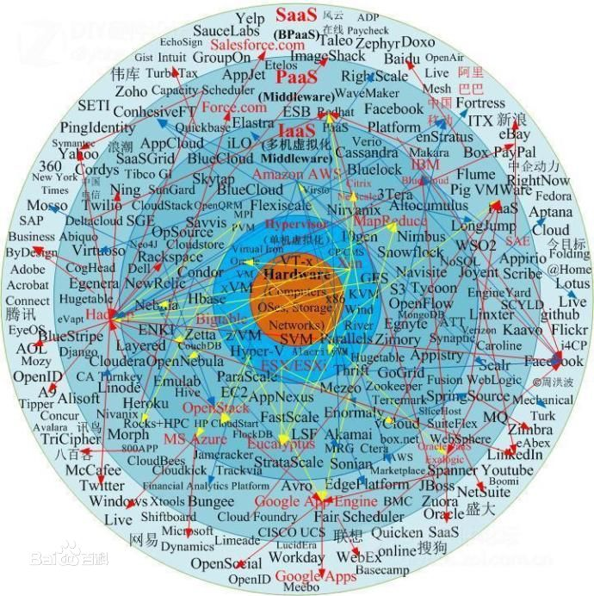
大数据时代
仅以互联网为例,一天之中,互联网产生的全部内容可以刻满1.68亿张DVD;发出的邮件有2940亿封之多;发出的社区帖子达200万个,相当于《时代》杂志770年的文字量……

Slide 4
数据库（Database，DB）
数据库
以一定方式储存在一起、能为多个用户共享、具有尽可能小的冗余度的特点、是与应用程序彼此独立的数据集合。
数据库管理系统（DataBase Management System, DBMS）
一套计算机软件，提供用户和数据库之间的接口
数据定义
数据更新（增删改）
数据查询
数据库管理

Slide 5





Slide 6




Firebird
Derby

Slide 7
常见的数据库管理系统
商业系统
Oracle, Microsoft SQL Server, IBM DB2 等
开源（Open Source）系统
MySQL, PostgreSQL, SQLite 等
SQLite
嵌入式数据库管理系统，使用文件存储数据库内容
不需要启动、关闭、配置和管理
特点：轻量级、快速、可移植
SQL (Structured Query Language) 语言

Slide 8
SQLite3
在 Windows 系统上安装
下载：http://www.sqlite.org/2014/sqlite-shell-win32-x86-3080702.zip
解压然后拷贝到 C:/WINDOWS/system32
其它系统上的安装
参见：http://www.sqlite.org/download.html

Slide 9
SQLite3 命令行
创建或者打开一个数据库
sqlite3 test.db
创建一个表
sqlite> create table student(id, name, room, phone);
插入一行
sqlite> insert into student values(140310101, 'Zhang', 'B1502', 86411234);
sqlite> …
ID | Name | Room | Phone
140310101 | Zhang | B1502 | 86411234
140310102 | Li | B1503 | 86415678
140310103 | Wang | B1502 | 86414321
… | … | … | …

Slide 10
数据库查询
select A1, A2, …, An from R1, R2, …, Rm where condition
例如：
sqlite> select * from student;
140310101|Zhang|B1502|86411234
140310102|Li|B1503|86415678
140310103|Wang|B1502|86414321
更多示例：
select name, room from student;
select name from student where id=140310102;
select name from student where id like '1403101%';

Slide 11
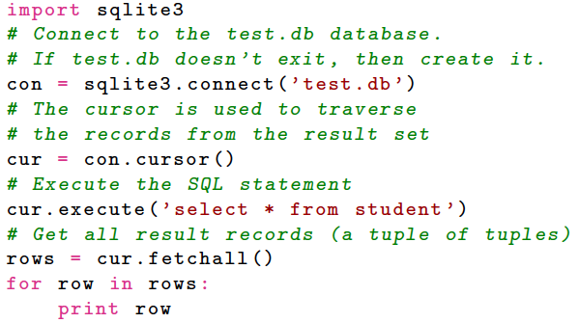
在Python中使用SQLite3

Slide 12
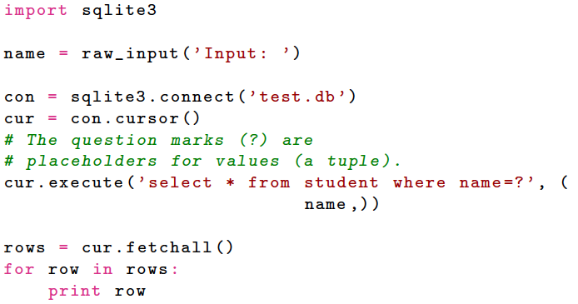
参数化查询
更多信息参见
http://docs.python.org/2/library/sqlite3.html

Slide 13

Django是什么?
基于 Python 的开源Web开发框架
2005年7月开始发布
最新版本1.6.5
Django 的发音：JANG-oh
http://red-bean.com/~adrian/django_pronunciation.mp3

Slide 14
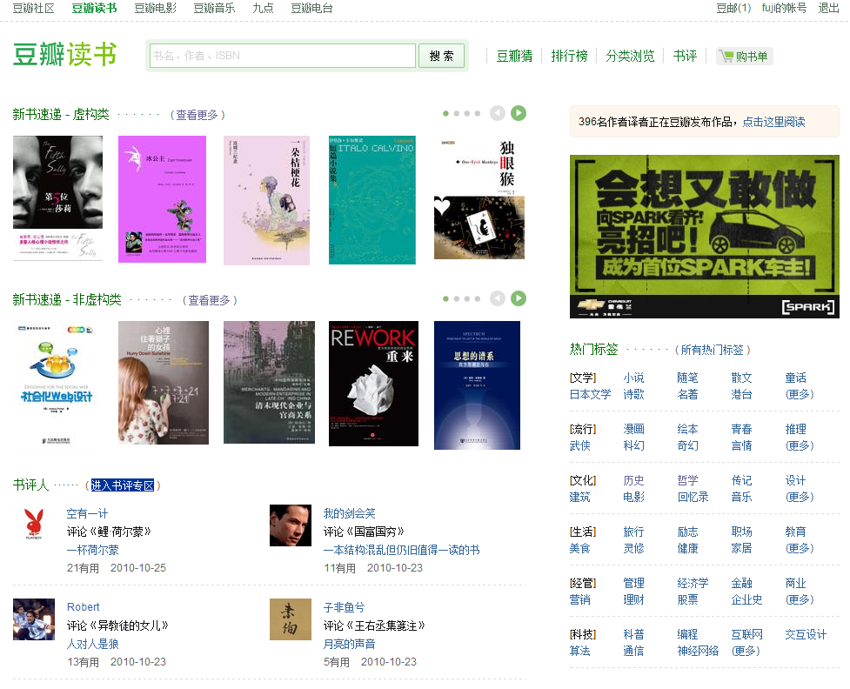
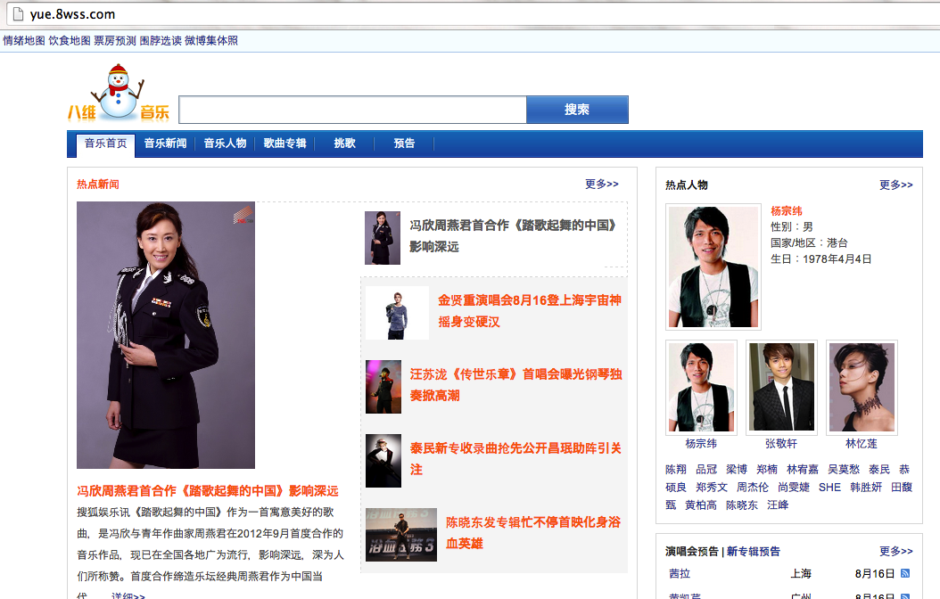
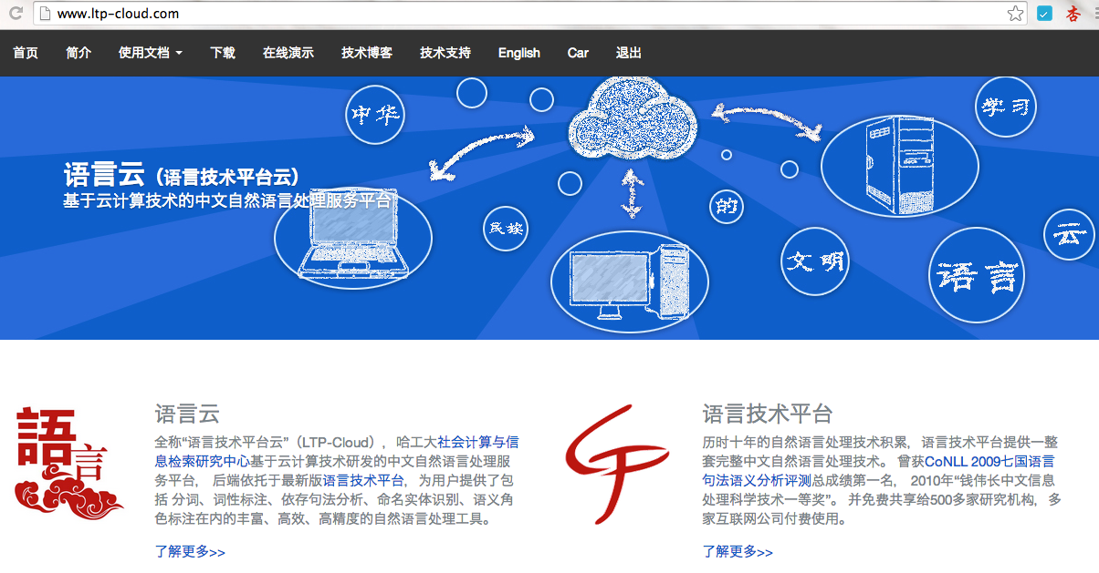
基于Django的网站

Slide 15
Django的设计理念
使Web开发人员更便捷地开发网站
采用MTV设计模式
M - Model (模型)
T - Template (模板)
V - View (视图)

Slide 16
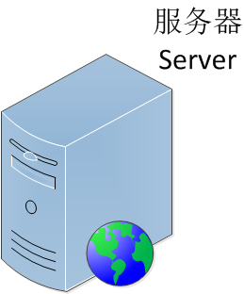

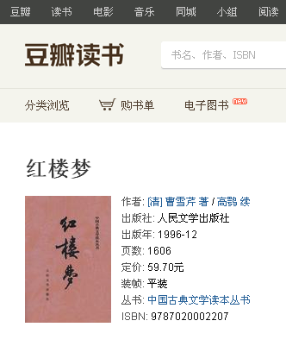

我们上网时发生了什么？
请求
request
？
书名 | 红楼梦
作者 | 曹雪芹/高鹗
出版社 | 人民文学出版社
出版年 | 1996-12
页数 | 1606
定价 | 59.70
装帧 | 平装
丛书 | 中国古典文学读本丛书
ISBN | 9787020002207
图片 | s1070959.jpg
响应
response
请求
响应
{{name}}
模型
Model
视图
View
模板
Template
{{img}}
{{author}}
{{publisher}}
{{pub_year}}
{{pages}}
数据库
{{price}}
{{type}}
{{series}}
{{isbn}}

Slide 17





我们上网时发生了什么？
请求
request
？
响应
response
“来一份锅包肉”
M
T
V

Slide 18
Django的安装
下载
https://www.djangoproject.com/download/1.6.5/tarball/
解压
打开Windows系统命令行，cd 到解压目录
运行
python setup.py install

Slide 19
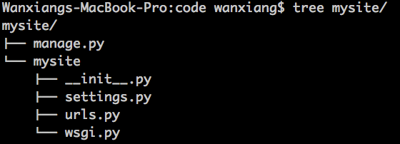
startproject
> django-admin.py startproject mysite

Slide 20
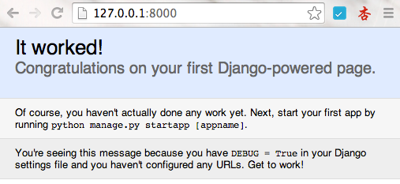
runserver
默认地址和端口：127.0.0.1:8000
使用浏览器访问
> python manage.py runserver

Slide 21
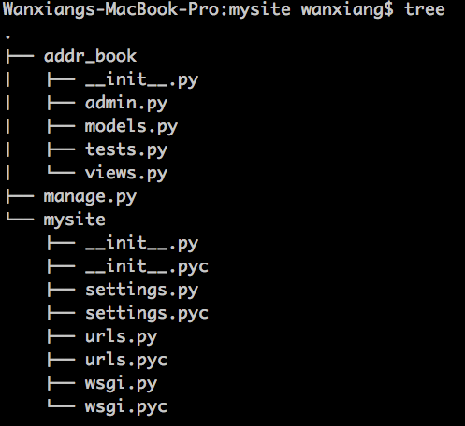
startapp
> python manage.py startapp addr_book
# settings.py # INSTALLED_APPS = ( 'django.contrib.auth', 'django.contrib.contenttypes', 'django.contrib.sessions', 'django.contrib.sites', 'addr_book', )

Slide 22
第一份视图（view）
编辑addr_book目录下的views.py
from django.http import HttpResponse def hello(request): return HttpResponse("Hello world")
Notes: 1.功能：返回一个HttpResponse对象，这个对象包含了文本 ”Hello world”； 2.参数request包含当前Web请求信息，本例中不管request包含的信息是什么，都返回 ”Hello world”。

Slide 23
第一个URLconf
编辑mysite目录下的urls.py
from django.conf.urls.defaults import * urlpatterns = patterns('', (r'^hello/$', 'addr_book.views.hello'), )
Notes: 在(r'^hello/$', 'addr_book.views.hello')中: 1.r'^hello/$'为URL的样式，如表示：http://127.0.0.1:8000/hello/ 2.addr_book.views.hello表示这个URL对应的视图函数； 3.功能：告诉 Django，指向 URL /hello/ 的请求应由视图函数hello来处理。

Slide 24
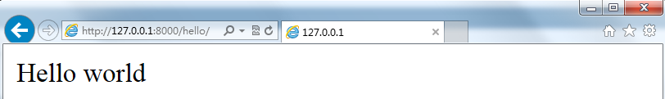
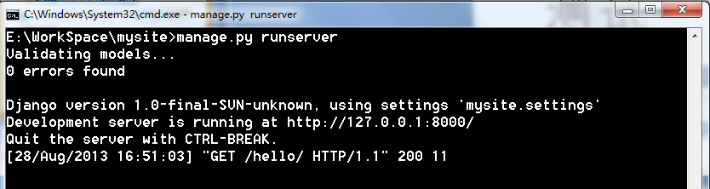
测试一下
访问 http://127.0.0.1:8000/hello/
查看后台访问记录

Slide 25
动态页面：显示当前时间
# views.py # import datetime def current_time(request): now = datetime.datetime.now() return HttpResponse(now)
# urls.py # from django.conf.urls.defaults import * urlpatterns = patterns('', (r'^time/$', 'addr_book.views.current_time'), )

Slide 26
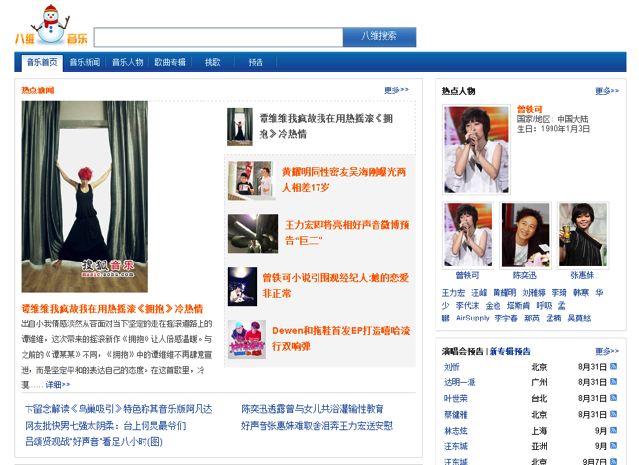
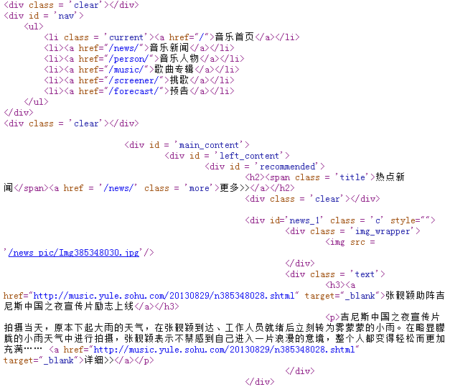
第一个模板（Template）
HTML
Hyper Text Mark-up Language (超文本标记语言)

Slide 27
第一个模板（Template）
创建time.html文件
<html> <head> <title>现在几点了？</title> </head> <body> <p><h1>现在的时间是{{time}}。</h1></p> </body> </html>
Notes: {{time}} 为变量，显示视图函数的返回值。

Slide 28
第一个模板（Template）
在views.py中添加
from django.template import Context from django.shortcuts import render_to_response def current_time2(request): now = datetime.datetime.now() c = Context({'time':now}) return render_to_response("time.html", c)
Notes: 1.c = Context({'time':now})将now的值赋给变量time； 2.return render_to_response(“time.html”, c)指定模板文件time.html和对应的变量字典c，并返回。
(r'^time2/$', 'addr_book.views.current_time2'),

Slide 29
第一个模板（Template）
设置settings.py
TEMPLATE_DIRS = ( './addr_book/', )
Notes: 指定模板所在目录，可以指定多个目录。

Slide 30
第一个模板（Template）
自学内容（模板中的逻辑控制）
if / else
for
{% if time == '2013' %} ... {% else %} ... {% endif %}
{% if time %} ... {% else %} ... {% endif %}
Notes: time为布尔型的变量时，则以布尔值判断；若不存在time变量，则条件不成立。
{% for element in list %} ... {{element}} ... {% endfor %}

Slide 31
第一个模型（Model）
创建你的第一个模型
# models.py # from django.db import models class People(models.Model): name = models.CharField(max_length=30) sex = models.BooleanField(default=True) phone = models.CharField(max_length=15) email = models.EmailField() address = models.CharField(max_length=50)
Notes: 1.django.db.models中定义了丰富的数据库操作函数，非常方便； 2.CharField(max_length=30)中 CharField 表明了字段的类型，max_length=30 设定了字段的最大长度； 3.default=True 设定了字段的默认值； 4.null=True 允许字段为空。

Slide 32
第一个模型（Model）
设置（以SQLite为例）
在settings.py中
DATABASES = { 'default': { 'ENGINE': 'django.db.backends.sqlite3', 'NAME': os.path.join(BASE_DIR, 'db.sqlite3'), } }

Slide 33
第一个模型（Model）
模型的安装
> python manage.py validate
> python manage.py syncdb
Notes: 1.python manage.py validate 检查语法和逻辑错误； 2.在数据库中创建表 add_book_people以及Django内建的一些表； 3.Django默认的表命名方式为：APPName_modelName，可以自定义。

Slide 34
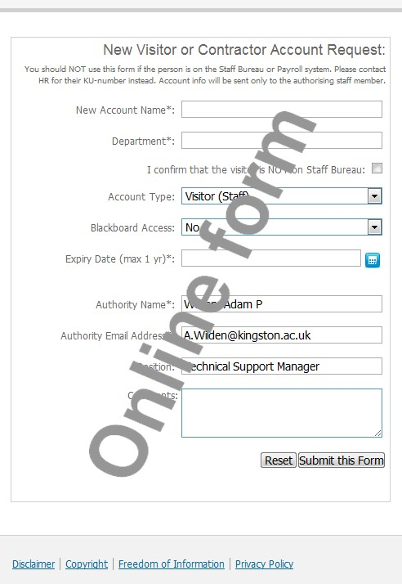
第一个模型（Model）
表单（Form）

Slide 35
第一个模型（Model）
插入操作--HTML表单 (form)
insert.html
<form method="post"> <table border=1 align="center"> <tr> <td><input name="name" type="text"></td> <td><input name="sex" type="radio" value="M"> 男 <input name="sex" type="radio" value="F"> 女 </td> ... <td><input type="submit" value="保存"> <input type="reset" value="重填"></td> </tr> </table> </form>
Notes: 1.post通过HTTP请求体提交数据，不以URL形式显示，长度不限，较安全； 2.视图函数中处理post的方法：name = request.POST["name"] 。

Slide 36
第一个模型（Model）
基本数据操作
插入
if request.POST: post = request.POST new_people = People( name = post["name"], phone = post["phone"], email = post["email"], address = post["address"]) if post["sex"] == 'M': new_people.sex = True else: new_people.sex = False new_people.save() return render_to_response('insert.html')

Slide 37
第一个模型（Model）
基本数据操作
浏览
people_list = People.objects.all() c = Context({"people_list":people_list,}) return render_to_response("list.html", c)

Slide 38
第一个模型（Model）
浏览数据--HTML表格 (table)
list.html
<table border=1 align="center"> <tr> <th>姓名</th><th>性别</th><th>电话</th><th>Email</th><th>地址</th> </tr> {% for people in people_list %} <tr> <td>{{ people.name }}</td> <td>{% if people.sex %} 男 {% else %} 女 {% endif %}</td> <td>{{ people.phone }}</td> <td>{{ people.email }}</td> <td>{{ people.address }}</td> </tr> {% endfor %} </table>

Slide 39
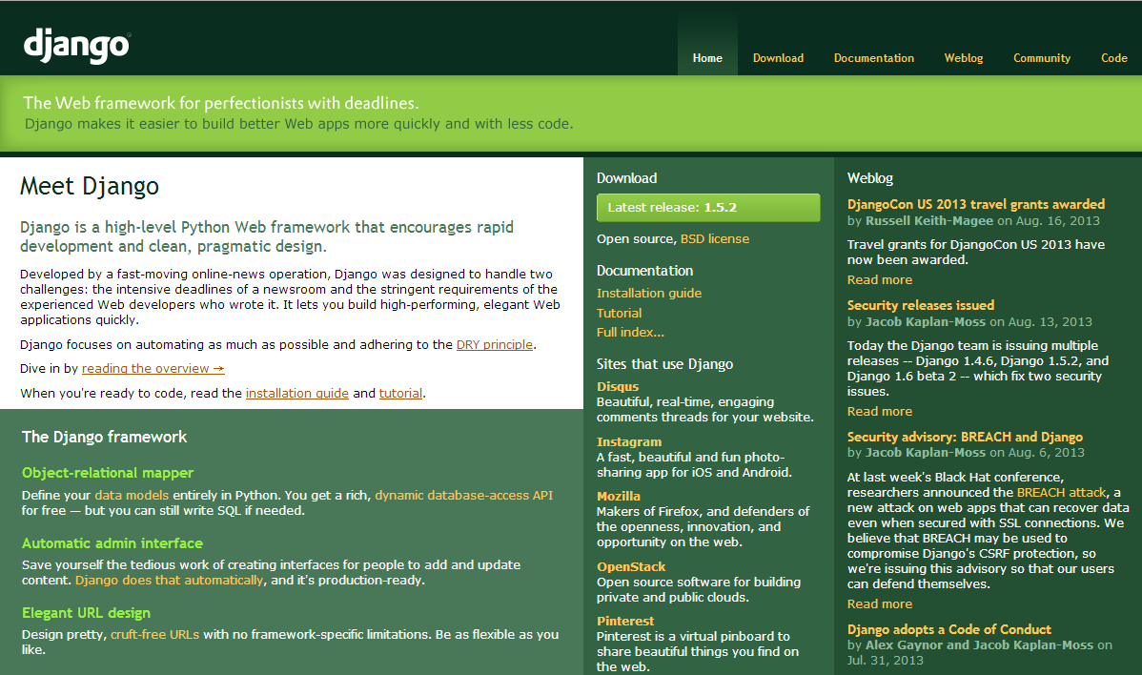
参考资料
官网
http://www.djangoproject.com/

Slide 40

参考资料
The Django Book
http://djangobook.py3k.cn/2.0/
1-12章顺序阅读
1-7章：核心课程
8-11章：高级应用
12章：网站部署
13-30章任意序阅读
Django特有的特点

